Slide 1
Основы ГИС и обработка геодезических данных
Лекция 9 . «Территориальные банки пространственных данных»
Лектор
Старший преподаватель Кутубаева А.А.

Slide 2

В общем комплексе геоинформационной обработки данных важное место занимает процесс накопления, хранения, обновления, поиска и выдачи по запросам пользователей геопространственных данных о территории.
В основе этого процесса лежит понятие
территориального банка данных

Slide 3
Территориальный банк данных –
-информационная система централизованного хранения и коллективного использования геопространственных данных о территории, представляющая собой совокупность баз данных, систем управления базами данных (СУБД) и комплекса прикладных программ.
Территориальный банк данных
Комплекс прикладных программ
СУБД
База данных

Slide 4
Территориальная база данных:
Определенным образом организованная совокупность связанных между собой геопространственных данных, отображающих конкретную территорию и предметную область и предназначенных для использования различными потребителями.
Важной особенностью базы данных является ее независимость от прикладных программ пользователей.
Базы данных бывают локальными - размещенными на одном компьютере и распределенными - размещенными на нескольких компьютерах сети.

Slide 5
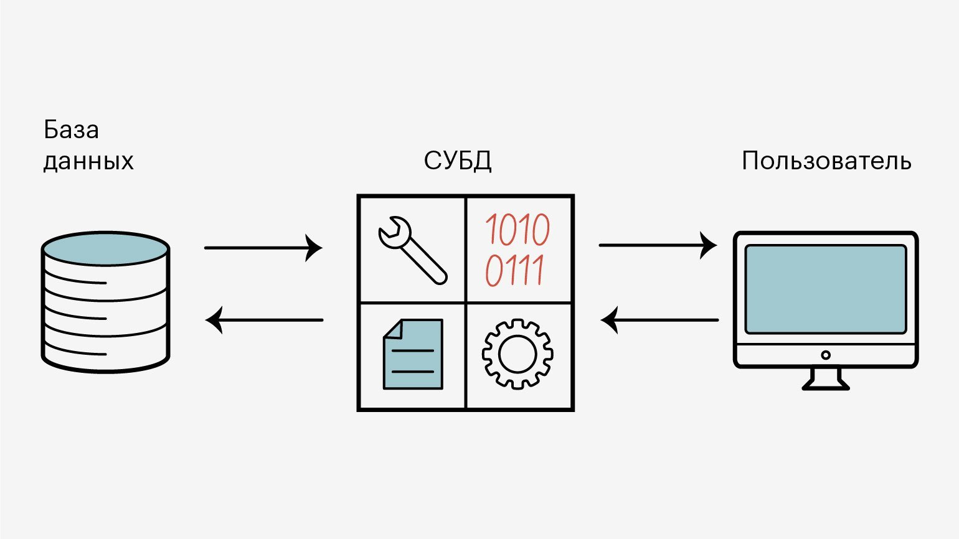
Система управления базами данных:
Комплекс программ и языковых средств, предназначенных для создания , ведения и использования баз данных, включая ввод, хранение, манипулирование, обработку запросов, поиск, выборку, сортировку, обновление, сохранение целостности и защиту данных от несанкционированного доступа, искажения или потери.
Важнейшей отличительной характеристикой СУБД является структура организации данных в базах данных .

Slide 6
Особенностью территориальных банков данных является:
Сочетание коммерческих общетехнических СУБД, применяемых для организации семантических (атрибутивных) данных и специализированных СУБД, входящих в состав ПО ГИС, применяемых для организации позиционных (координатных) данных;
Создание и структурирование баз данных по территориальным единицам (область, город, район), по масштабам, по предметным областям;
Создание системы навигации по территории.

Slide 7
Файловая структура данных
Каждая запись в файле содержит одни и те же элементы данных – поля, при этом одно поле обозначается как ключевое и используется для записи идентификатора («плоский файл»)
Ключевое поле
Файл «Имущество»
№ уч-ка | Адрес участка | Блок | Район | ФИО Владельца №1 | Адрес владельца №1 | ФИО Владельца №2 | Адрес владельца №2 | Стои мость, тыс. руб.
009 | Ул. Сухова, 5 | 2 | К | Иванов П.С. | Ул. Сухова, 5 | Иванова Е.Н. | Ул. Сухова, 5 | 150,00
036 | Ул. Водина, 8 | 2 | К | Петров И.С. | Ул. Крылова, 17, кв. 5 |  |  | 300,00
075 | Ул. Пескова, 1 | 7 | Л | Сидоров И.П. | Ул. Долина, 43, кв. 173 | Кузьмин П.И. | Ул. Котова, 48 | 80,00

Slide 8
Иерархическая структура данных:
Здесь существует несколько типов записей, связанных по принципу «один со многими»
База данных «Свойства»
Основная запись
Дополнительная запись
№ Уч- ка | Адрес участка | Блок | Район | Стои мость, тыс. руб.
009 | Ул. Сухова, 5 | 2 | К | 150,00
036 | Ул. Водина, 8 | 2 | К | 300,00
075 | Ул. Пескова, 1 | 7 |  | 80,00
№ уч-ка | ФИО Владельца | Адрес владельца
009 | Иванов П.С. | Ул. Сухова, 5
009 | Иванова Е.Н | Ул. Сухова, 5
036 | Петров И.С. | Ул. Крылова, 17, кв. 5
075 | Сидоров И.П. | Ул. Долина, 43, кв. 173
075 | Кузьмин П.И. | Ул. Котова, 48

Slide 9
Сетевая структура данных:
Здесь существует несколько типов записей, связанных по принципу «многие со многими» с помощью указателей через ключевые поля.
На примере, приведенном на следующем слайде, ключевыми полями являются «№ участка» и «ФИО владельца».
Преимущество сетевой структуры перед иерархической заключается в том, что при изменении данных, изменяется только соответствующие таблицы.
Например, при продаже участка меняется только таблицы «Дополнительная запись о владельце» и «Дополнительная запись об участке», а при переезде владельца меняется только таблица «Основная запись о владельцах»

Slide 10
Сетевая структура данных:
Основная запись об участках
№ уч-ка | Адрес участка | Блок | Район | Стоимость, тыс. руб.
009 | Ул. Сухова, 5 | 2 | К | 150,00
036 | Ул. Водина, 8 | 2 | К | 300,00
075 | Ул. Пескова, 1 | 7 | Л | 80,00
Дополнительная
запись о владельцах
Дополнительная запись об участках
№ уч-ка | ФИО Владельца
009 | Иванов П.С.
009 | Иванова Е.Н
036 | Петров И.С.
075 | Сидоров И.П.
075 | Кузьмин П.И.
ФИО Владельца | № уч-ка
Иванов П.С. | 009
Иванова Е.Н | 009
Кузьмин П.И. | 075
Петров И.С. | 036
Сидоров И.П. | 075
Основная запись о владельцах
Имя владельца | Адрес владельца
Иванов П.С. | Ул. Сухова, 5
Иванова Е.Н | Ул. Сухова, 5
Петров И.С. | Ул. Крылова, 17, кв. 5
Сидоров И.П | Ул. Долина, 43, кв. 173
Кузьмин П.И | Ул. Котова, 48

Slide 11
Реляционная структура данных:
Самая распространенная структура данных (90% всех данных мира хранится в этой структуре).
Здесь существует несколько простых таблиц, которые можно связывать между собой без указателей и ключевых полей и посредством логических связей по общим полям образовывать ассоциации
На примере, приведенном на следующем слайде, такими общими полями являются «№ участка», «Блок» и «ФИО владельца».
Преимущество реляционной структуры заключается в простоте организации данных, практически неограниченной гибкости образования связей между данными, обеспечении прямого доступа к данным, оптимизации запросов.
Например, связывая таблицу участков и таблицу индексов владельцев мы получаем новую сводную таблицу участков и владельцев.

Slide 12
Реляционная структура данных:
Таблица участков
Таблица владельцев
№ уч-ка | Адрес участка | Блок |  | Стоимость, тыс. руб.
009 | Ул. Сухова, 5 | 2 |  | 150,00
036 | Ул. Водина, 8 | 2 |  | 300,00
075 | Ул. Пескова, 1 | 7 |  | 80,00
ФИО владельца | Адрес владельца
Иванов П.С. | Ул. Сухова, 5
Иванова Е.Н | Ул. Сухова, 5
Петров И.С. | Ул. Крылова, 17, кв. 5
Сидоров И.П | Ул. Долина, 43, кв. 173
Кузьмин П.И | Ул. Котова, 48
Отношение
Отношение
ФИО Владельца | № уч-ка
Иванов П.С. | 009
Иванова Е.Н | 009
Кузьмин П.И. | 075
Петров И.С. | 036
Сидоров И.П. | 075
Отношение
Блок | Район
2 | К
2 | К
7 | Л
Географическая таблица
Таблица индексов владельцев

Slide 13
Реляционная структура данных:
Таблица участков
№ уч-ка | Адрес участка | Блок |  | Стоимость, тыс. руб.
009 | Ул. Сухова, 5 | 2 |  | 150,00
036 | Ул. Водина, 8 | 2 |  | 300,00
075 | Ул. Пескова, 1 | 7 |  | 80,00
Сводная таблица участков и владельцев
Таблица индексов владельцев
№ уч-ка | Адрес участка | Блок | ФИО Владельца №1 | Стои мость, тыс. руб.
009 | Ул. Сухова, 5 | 2 | Иванов П.С. | 150,00
009 | Ул. Сухова, 5 | 2 | Иванова Е.Н. | 150,00
036 | Ул. Водина, 8 | 2 | Петров И.С. | 300,00
075 | Ул. Пескова, 1 | 7 | Сидоров И.П. | 80,00
075 | Ул. Пескова, 1 |  | Кузьмин П.И | 80,00
ФИО Владельца | № уч-ка
Иванов П.С. | 009
Иванова Е.Н | 009
Кузьмин П.И. | 075
Петров И.С. | 036
Сидоров И.П. | 075
Отношение
Отношение

Slide 14
Объектно-ориентированная структура данных:
Это сравнительно новая структура данных, обеспечивающая сложное комплексное представление реального мира.
Здесь данные об объектах и методы их обработки объединены в едином классе ( например, геометрия, семантика, картографические атрибуты, специальные требования к объектам, правила их цифрового описания и обработки).
Достоинством объектно-ориентированной структуры является более полное отображение реального мира и возможность представления сложных связей объектов предметной области.
Например, в классе «участок» можно объединить сведения о его стоимости, обременениях, границах, находящихся объектах недвижимости, схему расположения, кадастровый план и т.д.

Slide 15

Навигация в территориальном банке данных
Навигация осуществляется с целью быстрого нахождения в базах данных нужного участка территории.
Для этого создается специальное приложение к программному обеспечения банка данных, работающее с несколькими навигационными слоями: по листам (планшетам), по классам объектов, по территориальным участкам.

Slide 16
Благодарю за внимание!

